Slide 1

FINAL PROJECT REPORT SISTEM PEMESANAN BARANG
PROGRAM STUDI TEKNIK INFORMATIKA
JURUSAN TEKNIK INFORMATIKA
POLITEKNIK NEGERI BATAM – BATAM 2019
Disusun oleh:
Ade Kusnaendar - 3311811018
Rengko Panusunan Malau – 3311811031 Sapandri - 3311811065

Slide 2
Slide Title
DAFTAR ISI
Ringkasan Proyek
Latar Belakang
Kasus Bisnis
3.1 Alasan
3.2 Pilihan Bisnis
3.3 Keuntungan Yang Diharapkan
3.4 Resiko Yang Mungkin Terjadi
3.5 Skala Waktu
4. Tujuan
Lingkup dan pengecualian
Batasan dan Asumsi (Opsional)
Ketergantungan
Persyaratan Sumber Daya
Hasil Kerja
Pendekatan proyek

Slide 3
Slide Title
1. RINGKASAN PROYEK
Untuk kelancaran dan kemudahan transaksi pemesanan barang, PT.ABC bermaksud untuk membuat sistem pemesanan barang berbasis web. Dengan menggunakan software yang berorientasi objek diharapkan sistem ini akan mempermudah transaksi pemesanan barang mulai dari pelanggan kepada penjual hingga sampai kepada bagian produksi untuk dilakukan pemrosesan pemesanan barang.
Adapun poin-poin penting yang bisa dilakukan oleh sistem seperti:
Konsumen melakukan pencarian katalog dan memilih item barang
Konsumen memanggil sales yang berkepentingan
Konsumen memberikan informasi pengiriman barang ke sales
Konsumen memberikan form rincian biaya ke sales
Konsumen menerima faktur pembelian barang

Slide 4
Slide Title
2. LATAR BELAKANG
Proses pemesanan barang merupakan suatu unsur penting dalam suatu perusahaan atau badan usaha yang bergerak dalam bidang perdagangan, karena dengan pemesanan perusahaan berharap mendapat keuntungan yang bisa diperoleh untuk melanjutkan usaha demi kelangsungan perusahaan tersebut, karena itu perlu pelayanan yang selektif mungkin. Untuk mendukung kegiatan sistem pemesanan dibutuhkan suatu sistem pemesanan yang terkomputerisasi agar dapat memperlancar serta mempermudah proses pengolahan data transaksi pemesanan.

Slide 5
Slide Title
3. KASUS BISNIS
Penulis memberikan batasan masalah dalam penulisan Laporan ini agar tidak menyimpang dari permasalahan yang dikemukakan di atas, yaitu:
Sistem ini hanya digunakan untuk memesan barang yang ada pada PT.ABC.
Sistem ini dibuat dengan menggunakan pemograman PHP dan MySQL sebagai database.

Slide 6
Slide Title
3.1 ALASAN
Berdasarkan penjabaran latar belakang penulisan maka dapat dirumuskan bahwa masalah yang saat ini dihadapi adalah:
Pemesanan barang di PT.ABC saat ini masih dilakukan secara manual
Pemesanan barang di PT.ABC yang berjalan saat ini belum optimal karena pelanggan harus datang langsung ke PT.ABC atau melalui email dan telepon.
Berdasarkan latar belakang di atas, maka permasalahan yang dibahas dalam penulisan laporan ini, yaitu:
”Bagaimana membangun suatu Sistem Pemesanan Barang Berbasis Web dengan menggunakan bahasa pemrograman PHP dan database MySQL?”.

Slide 7
Slide Title
3.2 PILIHAN BISNIS
Gambaran sistem lama
Sistem pemasaran atau penjualan yang saat ini dijalankan di PT.ABC masih menggunakan cara konvensional.
Hal ini terasa kurang praktis dan memiliki beberapa kelemahan diantaranya adalah penjualan barang di PT.ABC hanya sebatas wilayah di sekitar Batam saja, konsumen harus datang langsung ke PT.ABC untuk melakukan transaksi dan sekedar melihat produk terbaru dari PT.ABC.
Dari kondisi tersebut maka dirasakan bahwa PT.ABC membutuhkan suatu media web sebagai sarana promosi sekaligus sebagai sarana penjualan produk, karena dengan media web, dapat menjangkau konsumen yang lebih luas dan pelanggan yang berada di luar kota, serta memudahkan konsumen dalam melakukan transaksi. Tujuan dan sasaran sistem yang akan dirancang ini adalah menyediakan sistem informasi penjualan berbasis web atau dikenal dengan sebutan E-commerce untuk penjualan PT.ABC. Sistem yang akan dikembangkan ini dikhususkan untuk penjualan kepada konsumen dengan memanfaatkan fasilitas internet. Sistem ini terdapat fasilitas untuk melihat informasi produk PT.ABC, fasilitas untuk pemesanan produk dan khusus bagi staff untuk mengedit informasi dalam web.

Slide 8
Slide Title
3.2 PILIHAN BISNIS
Gambaran sistem baru
Konsumen dapat melihat produk
Jika ada konsumen ingin melihat produk-produk terbaru dari PT.ABC maka
dapat mengakses web ini tanpa perlu menjadi anggota.
Konsumen memesan Produk
Jika konsumen akan memesan barang makan harus mendaftar menjadi
member terlebih dahulu, setelah login menjadi member maka member berhak
memesan barang.
Cara pembayaran
Pembayaran harus dilakukan dengan cara mentransfer uang ke rekening
PT.ABC. Setelah mentransfer member meberitahukan bukti transfer, dengan
cara mengirim sms ke nomer telp pemilik yang sudah tersedia. Transfer
paling lambat satu minggu dari tanggal pesan, jika tidak mentransfer maka
pesanan akan dianggap batal.
Pengiriman barang
Barang akan dikirim jika member sudah mentransfer uang, setelah itu barang
akan di kirim ke alamat yang sudah di isikan oleh member.

Slide 9
Slide Title
3.3 KEUNTUNGAN YANG DIHARAPKAN
Beberapa manfaat dari sistem yang dapat diperoleh dari pelaksanaannya antara lain adalah sebagai berikut:
Revenue Steam (aliran pendapatan) baru yang mungkin lebih menjanjikan, yang tidak bisa ditemui di sistem transaksi tradisional.
Dapat meningkatkan Market Exposure (pangsa pasar).
Menurunkan tingkat biaya operasional (Operating Cost)
Melebarkan jangkuan
Meningkatkan Custumer Loyality

Slide 10
Slide Title
3.4 RESIKO YANG MUNGKIN TERJADI
Meskipun perancangan sistem berbasis web ini merupakan sistem yang menguntungkan karena dapat mengurangi biaya transaksi bisnis dan dapat memperbaiki kualitas pelayan pada pelanggan, namun sistem berbasis web dan semua infrastrukturnya akan mudah sekali disalahgunakan oleh pihak yang tidak bertanggung jawab. Dari segi pandang bisnis, penyalahgunaan dan kegagalan sistem yang terjadi adalah antara lain sebagai berikut:
Penipuan dengan cara pencurian identitas dan membohongi pelanggan.
Hukum yang kurang berkembang dalam e-commerce ini

Slide 11
Slide Title
3.5 JADWAL PROYEK

Slide 12
Slide Title
4. TUJUAN
Adapun tujuan dari pembuatan sistem ini adalah sebagai berikut:
Untuk mendapatkan suatu sistem pemesanan yang dapat mempermudah konsumen dalam melakukan pembelian produk di PT.ABC menggunakan website.
Sebagai syarat dalam menyelesaikan Tugas Besar mata kuliah RPL-2 Teknik Informatika di Politeknik Negeri Batam.
Untuk mengimplementasikan ilmu yang didapat selama mengikuti perkuliahan.

Slide 13
Slide Title
5. LINGKUP DAN PENGECUALIAN
Berdasarkan latar belakang yang telah diuraikan, maka diberikan batasan masalah dalam pembuatan sistem ini, yaitu :
Penyajian informasi pemesanan meliputi informasi jenis produk dengan fasilitas informasi pemesanan, konfirmasi pembayaran dan cek produk.
Program yang digunakan untuk perancangan website adalah menggunakan software berorientasi objek.
Proses order barang ditampilkan pada web hanya sampai dengan proses pembayaran yang harus dilakukan oleh konsumen.

Slide 14
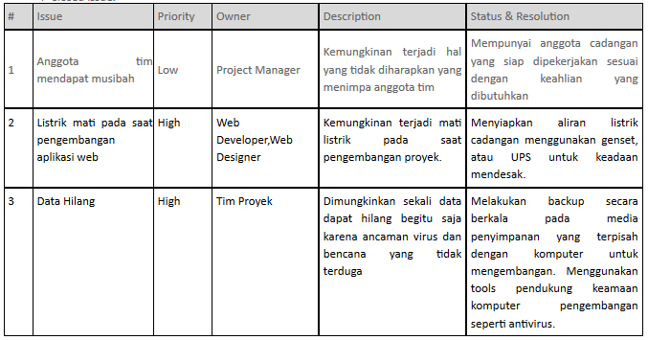
Slide Title
6. KETERKAITAN

Slide 15
Slide Title
7. PERSYARATAN SUMBER DAYA

Slide 16
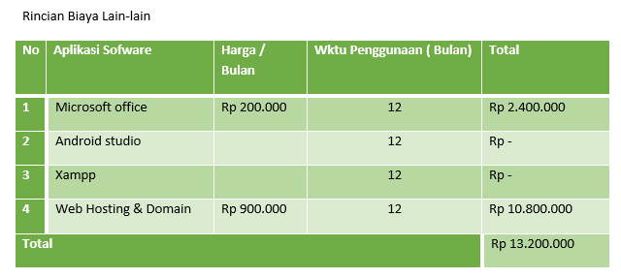
Slide Title
7. PERSYARATAN SUMBER DAYA

Slide 17
Analisis dan perancangan system
Diagram Use Case
Diagram use case memperlihatkan pada kita hubungan-hubungan yang terjadi antara aktor-aktor dengan use case-use case dalam sistem. Adapun use case diagram pada bagian pemesanan barang sebagai berikut:

Slide 18
Analisis dan perancangan system
Activity Diagram
Activity Diagram digunakan untuk menggambarkan kegiatan-kegiatan yang ada di dalam sistem. Agar lebih memahami sistem yang akan dibuat, maka perlu dibuatkan Activity Diagram tentang sistem, yaitu seperti yang ada di bawah ini

Slide 19
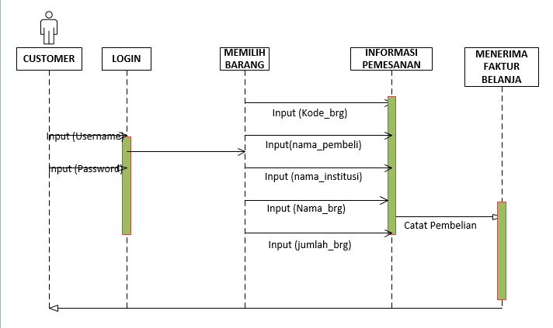
Analisis dan perancangan system
Sequence Diagram
Diagram yang menggambarkan kolaborasi dinamis antara sejumlah object. Kegunaannya untuk menunjukkan rangkaian pesan yang dikirim antara object juga interaksi antara object. Sesuatu yang terjadi pada titik tertentu dalam eksekusi sistem.

Slide 20
Analisis dan perancangan system
Class Diagram
Class diagram menggambarkan struktur dan deskripsi class, package dan object beserta hubungan satu sama lain seperti containment, pewarisan, asosiasi, dll. Berikut adalah Class Diagram yang menggambarkan Class Diagram Model :

Slide 21
Analisis dan perancangan system
State Chart Diagram
Diagram yang menggambarkan daur hidup (behavior pattern) dari sebuah objek, dari awal objek tsb diinisialisasi sampai di-destroy.

Slide 22
Saran dan kesimpulan
Kesimpulan
Berdasarkan implementasi dan penjelasan yang telah dikemukakan sebelumnya oleh penulis, dapat diambil kesimpulan dari sistem informasi penjualan barang ini sebagai berikut:
Dengan adanya sistem informasi pemesanan barang maka perusahaan tidak akan mengalami kesulitan dalam proses pengumpulan data baik dari data barang, data transaksi penjualan maupun data transaksi pembelian.
Dengan adanya aplikasi ini setiap bagian mulai dari marketing, bagian gudang tidak merasa kesulitan dalam mengelola dan menyimpan data transaksi penjualan , pembelian dan data stok barang sehingga kasir dan bagian gudang tidak merasa kesulitan dalam mengelola data setiap transaksi dan data stok barang untuk dijadikan laporan langsung.
Aplikasi sistem informasi penjualan barang menyediakan kemudahan bagi setiap user dengan cara pembagian hak akses, sehingga setiap user bertanggung jawab pada setiap datanya.

Slide 23
THAT’S ALL
THANK YOU

